Slide 1
Collège des Sœurs des Saints-Cœurs
Bickfaya
Année Académique 2024-2025
Matière:Chimie
Classe: E.S
Date: Octobre
Collège SSCC Bickfaya
Chapitre: LES GLUCIDES (2).
Préparé par :Rima Saadé.

Slide 2
Chapitre:1-Les glucides (2)
Objectif
Reconnaître les classes des glucides
Distinguer entre hydrolyse et condensation

Slide 3
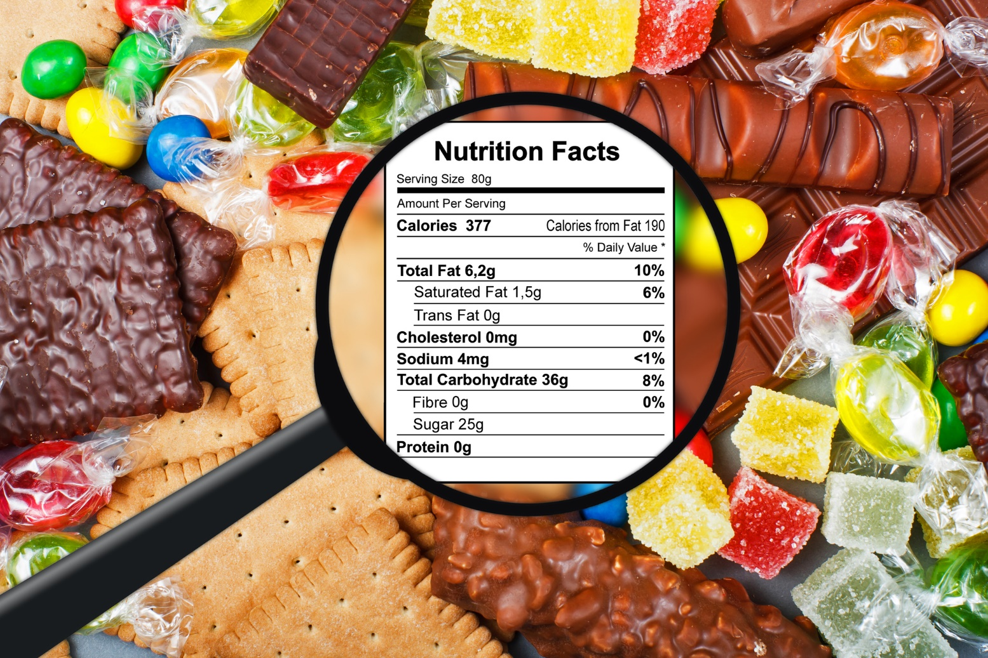

Slide 4
Classes des glucides.
Les glucides sont classés en 3 classes :
Les monosaccharides les oligosaccharides et les polysaccharides.
les monosaccharides sont :
Le Glucose, Le Fructose et le Galactose.
Ils sont des sucres simples ou rapides, non hydrolysables.
B- les oligosaccharides :
Plusieurs monosaccharides (˂ 10) constituent un oligosaccharide
2 monosaccharides constituent un disaccharide.
Les disaccharides les plus importants sont :
Le saccharose, Le lactose et le maltose. Ce sont des sucres hydrolysables.
C- les polysaccharides :
Plusieurs monosaccharides (˃10) constituent un polysaccharide tel l’amidon, le glycogène et la cellulose. Ce sont des sucres complexes ou lents

Slide 5
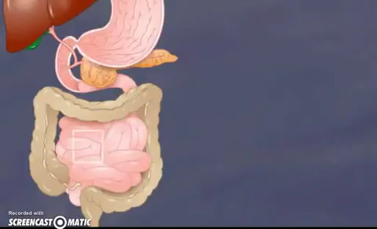

Slide 6
Différence entre condensation et hydrolyse
La condensation est l’union de 2 ou plusieurs monosaccharides pour former un disaccharide ou polysaccharide.
L’hydrolyse est la décomposition en présence de l’eau d’un disaccharide ou d’un polysaccharide.
Exemple : Glucose +Fructose→Saccharose +eau.
C’est l’équation de condensation du saccharose.
Saccharose +eau →Glucose +Fructose.
C’est l’équation d’hydrolyse du saccharose
Le lactose sucre du lait est formé par l’union de glucose et galactose.

Slide 7
Le maltose est formé par l’union de 2 glucose
La condensation de n molécules de glucose conduit à l’amidon.
n glucose→amidon
Amidon→dextrines→maltose→glucose
C’est l’équation d’hydrolyse de l’amidon en présence d’enzymes spécifiques. L’amidon est la réserve végétale.
Le glycogène, c’est l’équivalent animal de l’amidon végétal, il résulte de la condensation d’unités de glucose.
La cellulose est le constituant de la membrane de toutes les cellules végétales résulte de la condensation d’unités de glucose.
L’amidon et le glycogène sont des sucres complexes, hydrolysables, mais la cellulose est non hydrolysable vu l’absence du cellobiase, enzyme spécifique de la dégradation de ce polysaccharide.

